Slide 1
Microeconomics
Lecture 2
Supply and Demand
Lecturer: Sherzod Mustafakulov

Slide 2
2-Мавзу. Талаб ва таклиф таҳлили асослари
1. Талаб, талаб чизиғи ва унга таъсир қилувчи омиллар.
2. Талаб функцияси ва талаб қонуни.
3. Таклиф, таклиф чизиғи ва унга таъсир қилувчи омиллар.
4. Таклиф функцияси ва таклиф қонуни.
Маърузачи: и.ф.д., проф. Ш. Мустафакулов,
Ассистент: С.Турова

Slide 3
Таклиф ва талабни иқтисодий нуқтаи назардан таҳлил қилиш, жуда кўп ва кенг муаммоларни ҳал қилишда универсал восита бўлиб хизмат қилади.
Бундай муаммоларга қуйидагилар кириши мумкин:
жаҳондаги иқтисодий шароитлар ўзгаришининг маҳсулот ишлаб чиқаришга ва унинг самарадорлигига таъсири;
нархларни назорат қилиш бўйича давлат томонидан кўриладиган чора-тадбирларни баҳолаш;
иқтисодий рағбатлантириш ва минимал иш ҳақини белгилаш;
солиқларнинг, субсидияларнинг, импортга қўйиладиган пошлинанинг, ишлаб чиқарувчилар ва истеъмолчилар фаолиятининг чегаралашларнинг умумий иқтисодиётга таъсири ва ҳоказо.

Slide 4
Иқтисодий тизимлар
1. Маъмурий буйруқбозлик тизими.
2. Бозор муносабатлари тизими.
3. Аралаш тизим
Маъмурий буйруқбозлик характеристикаси:
Социализм ёки коммунизм
Марказлашган
Давлат мулкига асосланган
Режалаштириш органи
Буйруқбозлик
Бозор муносабатлари характеристикаси:
Хусусий мулк
Тадбиркорлик ва танлов эркинлиги
Шахсий манфаатнинг ўрни
Рақобат
Бозор ва нархлар
Баҳам кўриш - биз ишонадиган энг асосий қадриятлардан бири.
Стивен Кови

Slide 5
Талаб ва таклиф орқали бозор механизмини ўрганиш, уларнинг графикларини таҳлил қилишдан бошланди.
Маълумки, давлатнинг аралашувисиз, талаб ва таклиф мувозанат ҳолатга келади ва унга асосан товарнинг бозор нархи ўрнатилади ҳамда мувозанатни таъминлайдиган маҳсулотнинг умумий ҳажми ўрнатилади.
Қандай қилиб, нарх ва маҳсулот ҳажми талаб ва таклифнинг баъзи бир характеристикалари билан боғланган?
Қандай қилиб улар вақт бўйича ўзгаради ва қандай қилиб уларга умумий иқтисодий фаоллик, иш ҳақи харажатлари таъсир қилади?
Нима учун талаб ва таклиф бозорлар (рақобатлашган, монопол, олигопол ва бошқа) бўйича фарқ қилади?
Нима учун баъзи бир бозорларда товарлар танқис ва ҳоказо саволларга жавоб бериш учун талаб ва таклифнинг диаграммасини қарашдан бошлаймиз.
S
P
P₁
Ортиқча
маҳсулот
E
P₀
P₂
D
Тақчиллик
Q
Q₁
Q₀
Q₂
Касбингизнинг бир умрлик ўқувчисига айланинг. Мактаб хеч қачон профессионалларни етиштирмайди. Брайан Трейси

Slide 6
Талаб ва таклифнинг ўзгариши
Талаб ва таклиф чизиқлари, рақобатлашган ишлаб чиқарувчиларга берилган нархларда қанча миқдорда маҳсулот сотиши мумкинлигини ва истеъмолчиларга еса берилган нархларда қанча миқдорда маҳсулот сотиб олишини кўрсатиб беради.
Aммо шуни ҳам унутмаслик керакки, талаб билан таклиф нархдан ташқари бошқа шароитларга ҳам боғлиқдир.
Масалан, ишлаб чиқарувчининг қанча миқдорда маҳсулот сотиши унинг нархидан ташқари ишлаб чиқариш харажатларига (иш ҳақи, хом ашё нархи) ҳам боғлиқдир.
Товарга бўлган талаб еса истеъмолчининг бюджетига (даромадига) ва бошқа омилларга боғлиқдир. Шу сабабли биз талаб ва таклиф егри чизиқларининг, иш ҳақи ставкаси, капитал харажатлар ва даромадлар ўзгарганда қандай ўзгаришини қараб чиқамиз (2-расм).

Slide 7
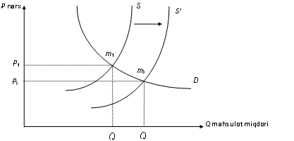
Таклиф чизиғи дан бошлаймиз. 2-расмдан кўриниб турибдики, нарх бўлганда, ишлаб чиқариладиган ва сотиладиган маҳсулот миқдори га тенг. Енди фараз қилайлик, хом ашё нархи камайди, демак, бир бирлик маҳсулот харажати камая-ди. Бу таклифга қандай таъсир қилиши мумкин?

Slide 8

Хом ашё нархининг камайиши, маҳсулотга бўлган харажатнинг камайишига олиб келади, харажатнинг камайиши еса, ишлаб чиқариш самарасини оширади ва кўпроқ фойда олишга олиб келади. Бу ўз навбатида ишлаб чиқаришни ривожлантиришни рағбатлантиради ва илгари рентабел бўлмаган фирмалар учун бозорга ўз товарлари би-лан кириб келишга имконият яратади.
Freepik.com

Slide 9
Демак, агар бозорда товар нархи ўзгармаса, яъни сақланиб қолса, илгаридагига нисбатан, бозордаги маҳсулот таклифи ошади, натижада таклиф егри чизиғи унга силжийди нархга бирлик емас маҳсулот миқдори тўғри келади. Маҳсулот ишлаб чиқаришнинг ошиши, бу ерда нархга боғлиқ емас, шу сабабли таклиф егри чизиғи бутунлай ўнггага силжийди (3-расм).
Таклиф егри чизиғининг бундай ўзгаришига, яъни нархга боғлиқ бўлмаган ҳолд-аги ўзгаришига таклиф ўзгариши дейилади. Ўзгармас таклиф егри чизиғидаги бирор нуқтадан пастга ёки юқорига қараб ҳаракат қилишга таклиф миқдорининг ўзгариши дейилади.

Slide 10
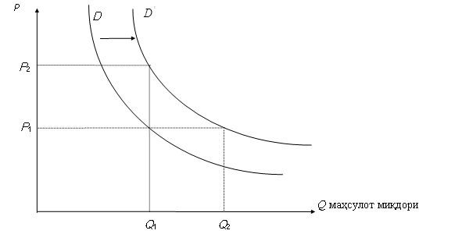
Талаб чизиғи (Demand) истеъмолчиларнинг берилган нархларда қанча миқдорда маҳсулот сотиб олиш мумкинлигини билдиради.
Талаб ва таклиф чизиқлари, рақобатлашган ишлаб чиқарувчиларга берилган нархларда қанча миқдорда маҳсулот сотиш мумкинлигини, истеъмолчиларга эса берилган нархларда қанча миқдорда маҳсулот сотиб олиш мумкинлигини кўрсатиб беради.
Агар ривожланмаётган бўлсанг, демак, орқага кетябсан. Пат Рилей

Slide 11
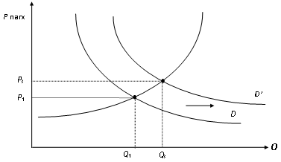
Таклиф егри чизиғининг бундай ўзгаришига, яъни нархга боғлиқ бўлмаган ҳолд-аги ўзгаришига таклиф ўзгариши дейилади. Ўзгармас таклиф егри чизиғидаги бирор нуқтадан пастга ёки юқорига қараб ҳаракат қилишга таклиф миқдорининг ўзгариши дейилади.

Slide 12
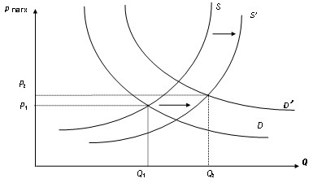
Таклиф ва талаб егри чизиқлари бундай ўзгаришлар оқибатини таҳлил қилишга ёрдам беради. 5-расмда ҳам талаб, ҳам таклиф чизиқларининг ўнгга силжишлари келтирилган.
5-расм. Таклифдаги ва талабдаги ўзгаришнатижасидаги янги мувозанат графиги

Slide 13
Талаб ва таклиф функсиялари
Модел деганда, иқтисодий жараённинг схемаси, лойиҳаси, математик формулалар билан ифодаланиши тушунилади. Бу ерда кенгроқ ишлатиладиган моделлардан бири иқти-содий-математик моделлардир. Иқтисодий математик моделлар, иқтисодий жараёнларнинг миқдорий муносабатларини функсия, тенглама, тенгсизликлар орқали ифодалайди.
Функсия - бу математик тушунча бўлиб, боғлиқ ўзгарувчи билан еркин ўзгарувчилар ўртасидаги миқдорий боғлиқликни ифодалайди.

Slide 14

Таклифнинг таклиф чизиғи бўйича ўзгаришига, таклиф миқдорининг ўзгариши дейилади. Таклиф миқдорининг ўзгариши, яъни таклифнинг таклиф чизиғи бўйича ўзгариши, фақат нарх таъсири остида бўлади. Нархдан бошқа таклифга таъсир қилувчи омиллар таклиф чизиғини унга пастга ёки чапга-юқорига силжитади. Таклиф чизиғининг ўзини ўнгга ёки чапга силжишига таклифнинг ўзгариши дейилади.
Freepik.com

Slide 15
Таклиф миқдори нархдан ташқари бошқа омилларга ҳам боғлиқдир:
ишлаб чиқариш технологияси, (технология даражасининг ўсиши, таклиф чизиғини ўнгга силжитади, нима учун деганда, янги технология ишлаб чиқариш харажатларини камайтиради ва ишлаб чиқарувчи берилган нархда кўпроқ маҳсулот иш-лаб чиқариш имкониятига ега бўлади);
ресурслар нархи (ресурслар нархи ошганда, ишлаб чиқариш харажатлари ошади, натижада берилган нархда ишлаб чиқарувчи камроқ маҳсулот ишлаб чиқариб, таклиф қилади, натижада таклиф чизиғи чапга силжийди, ресурслар нархи камайганда, Юқоридаги ҳолатнинг акси бўлади, яъни таклиф ошади, натижада таклиф чизиғи ўнгга силжийди);
ушбу маҳсулотни ишлаб чиқарувчилар сони ошганда (ишлаб чиқарувчилар сонининг ошиши, умумий таклиф чизиғини ўнгга силжитади);
солиқлар ва дотациялар (солиқнинг ортиши натижасида, таклиф қилинадиган маҳсулот миқдори камаяди, шу сабабли таклиф чизиғи чапга силжийди; дотация берил-ганда Юқоридагининг акси бўлади, яъни таклиф чизиғи ўнгга силжийди).

Slide 16
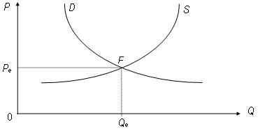
Бозор мувозанати
Мувозанат - бу тизимнинг шундай бир ҳолатики, агар унга бирор бир ташқи куч таъсир қилмаса, у ўзининг ушбу ҳолатини сақлаб қолади.
Талаб ва таклиф моделида талаб D чизиғи билан таклиф S чизиғининг кесишган нуқтаси бозор мувозанатини билдиради. Демак, бозор мувозанати талаб ҳажми билан таклиф ҳажмининг тенглигини таъминлайдиган нарх даражаси ва товар миқдори билан аниқланади. Талаб ва таклиф қонунига кўра шуни таъкидлаш мумкинки, агар бозор мувозанат ҳолатида бўлса, у ҳолда, унинг қатнашчилари товар нархини ёки товар миқдо-рини ўзгартиришга ҳеч нарса сабаб бўлмайди.

Slide 17
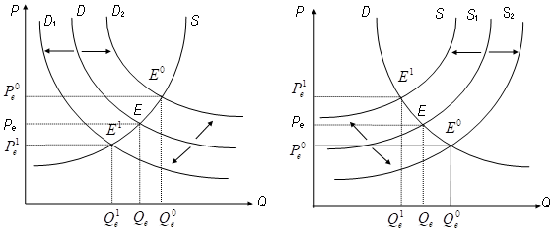
Бозордаги талаб ва таклифнинг ўзгариши, бозор мувозанатини ўзгаришига олиб келади.
Талаб чизиғининг силжиши
Таклиф чизиғининг силжиши

Slide 18
Умуман олганда бозорнинг динамик моделида бозор нархи P (t) нинг ўзгариши уч хил вариантга олиб келиши мумкин:
1. Вақт ўтиши билан бозор нархи P (t) нинг мувозанат нархдан четланиши ка-майиб боради;
2. Бозор нархи мувозанат нархдан узоқлашиб боради;
3. Бозор нархи мувозанат нарх атрофида тебраниб туради ва бозор мувозанатига ҳеч вақт еришилмайди.

Slide 19
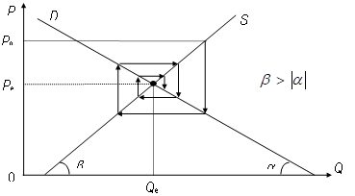
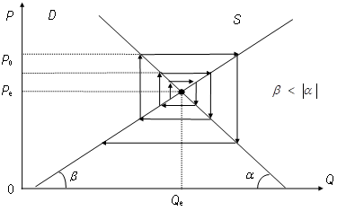
Aгар таклиф чизиғи S талаб чизиғига нисабат тикроқ бўлса, биринчи ҳол Юз беради. Aгар таклиф чизиғининг ётиқлиги талаб чизиғининг ётиқлигига нисбатан тикроқ бўлса, биринчи ҳол амалга ошади Учинчи ҳолатда талаб ва таклиф чизиқлари ётиқлиги бир хил бўлади. (a-расм)
a)
b)
бўлган ҳол
бўлган ҳол
Aгар таклиф чизиғи талаб чизиғи га нисбатан ётиқроқ бўлса, иккинчи вариант юз беради (b-расм) ва учинчи вариантда таклиф ва талаб чизиқлари ётиқлиги бир хил бўлади.

Slide 20
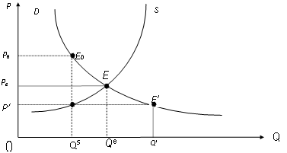
Товарнинг максимал ва минимал баҳоси. Баъзи вақтларда бозор нархи давлат томонидан ўрнатилади. Нарх максимал дейилади, агар ўрнатилган нарх мувозанат нархдан кичик бўлса ( - мувозанат нарх) ва нархни максимал нарх дан юқори белгилаш таъқиқланса.
Нарх максимал бўлганда маҳсулот танқислиги
Максимал нарх баъзи бир маҳсулотларга аҳолини ушбу маҳсулот билан маълум даражада таъминлаш мақсадида давлат томонидан ўрнатилади. Талаб ва таклиф назариясига кўра, максимал нархнинг ўрнатилиши маҳсулот танқисли-гига олиб келади.

Slide 21
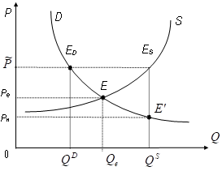
Маҳсулотнинг нархи минимал нарх дейилади, агар минимал нарх мувозанат нархдан катта бўлса, ( -мувозанат нарх) ва нарх ни пасайтириш мумкин бўлмаса.
R_{e}
Бундай минимал нарх давлат томонидан, ушбу маҳсулотни ишлаб чиқарувчиларни ҳимоя қилиш учун ўрнатилади. Минимал нархнинг ўрнатилиши, ортиқча маҳсулотнинг вужудга келишига олиб келади ёки маҳсулотлар сотилмасдан омборларда тўпланиб қол-ишига олиб келади.
Нарх минимал бўлганда маҳсулот ортиқчалиги

Slide 22
Талабга нархдан бошқа таъсир қилувчи омилларни ҳисобга оладиган бўлсак, кўп омилли талаб функцияси қуйидагича ёзилади:
Бир ўзгарувчили таклиф функцияси қуйидаги кўринишда ёзилади:
Талаб қонуни бўйича нархдан бошқа омиллар таъсири ўзгармаганда (Ceteris paribus), нархнинг ўсиши билан талаб миқдори камайиб боради (яъни, ўсмайди).
Нархга боғлиқ талаб функцияси
Минг чақиримлик саёҳат ҳам бир қадамдан бошланади. Конфуций

Slide 23
Нарх ва талаб ўртасидаги боғлиқлик
Бир стакан музқаймоқнинг нархи | Музқаймоққа бўлга талаб ҳажми
0 | 12
0,5 | 10
1,00 | 8
1,5 | 6
2,00 | 4
2,50 | 2
3,00 | 0
3
Q=12-4P
2,5
2
1,5
1
0,5
0
2
4
6
8
10
12
Қобилиятингиз қай даражада эканлигидан қатъи назар, сиз охирги ҳолатингиздан кўра кўпроғига эриша оласиз. Жеймс Т.Маккей

Slide 24
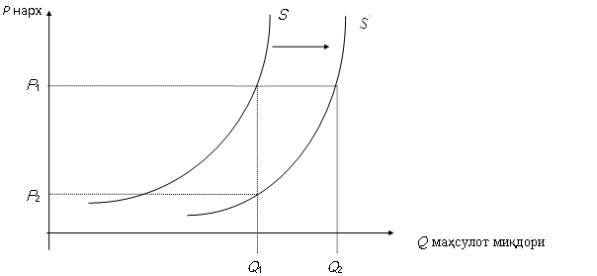
Таклиф чизиғи S (supply) – қанча миқдорда ва қанақанги ишлаб чиқариш нархида товарнинг бозорда сотилиши мумкинлигини кўрсатади.
Таклиф эгри чизиғининг бундай ўзгаришига, яъни нархга боғлиқ бўлмаган ҳолдаги ўзгаришига таклиф ўзгариши дейилади.
Таклиф эгри чизиғидаги бирор нуқтадан пастга ёки юқорига қараб ҳаракат қилишга таклиф миқдорининг ўзгариши дейилади.
Бор имкониятдан вақтида фойдалан. Теодор Рузвелт

Slide 25
Кўп омилли таклиф функцияси қуйидаги кўринишда бўлади:
Бир ўзгарувчили таклиф функцияси қуйидаги кўринишда ёзилади:
Нархга боғлиқ таклиф функцияси
Муваффақиятсиз инсонлар стрессдан қутулиш билан, ғолиблар эса мақсадга эришиш билан банд бўлишади. Деннис Уайтли

Slide 26
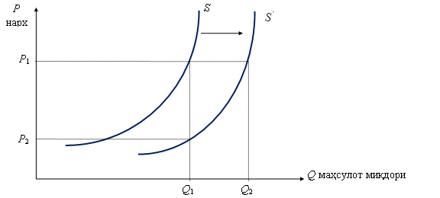
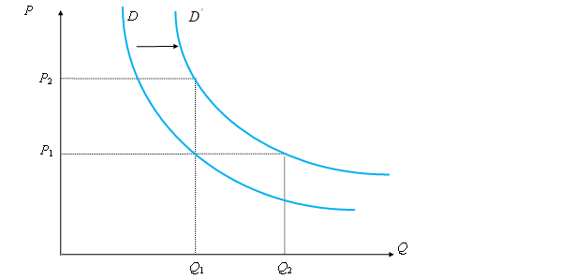
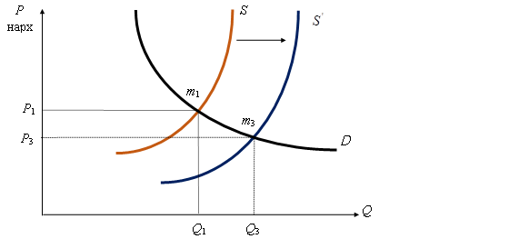
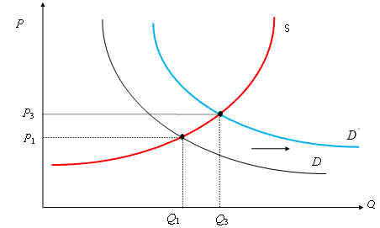
Таклиф ўзгаргандаги ҳолат
Талаб ўзгаргандаги ҳолат
Вақтингизни назорат қилиш ҳаётингизни ва ўзингизни бошқариш демакдир. Брайан Трейси

Slide 27

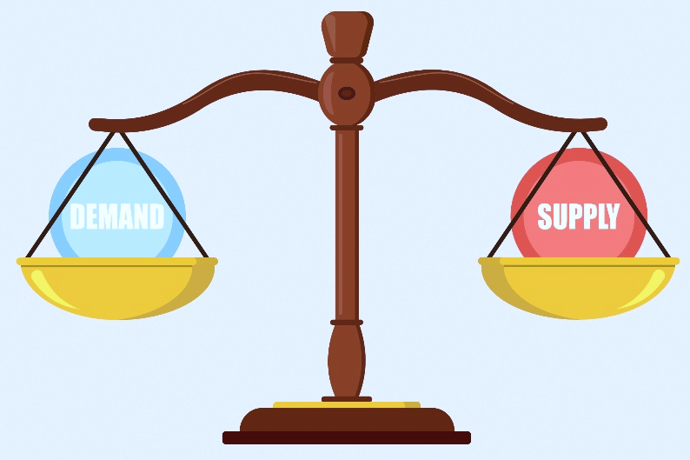
Қисқа хулосалар
Талаб ва таклиф чизиқлари, рақобатлашган ишлаб чиқарувчиларга берилган нархларда қанча миқдорда маҳсулот сотиши мумкинлигини ва истеъмолчиларга еса берилган нархларда қанча миқдорда маҳсулот сотиб олишини кўрсатиб беради. Таклифнинг таклиф чизиғи бўйича ўзгаришига, таклиф миқдорининг ўзгариши дейилади. Таклиф миқдорининг ўзгариши, яъни таклифнинг таклиф чизиғи бўйича ўзгариши, фақат нарх таъсири остида бўлади. Нархдан бошқа таклифга таъсир қилувчи омиллар таклиф чизиғини унга пастга ёки чапга-юқорига силжитади. Таклиф чизиғининг ўзини ўнгга ёки чапга силжишига таклифнинг ўзгариши дейилади.
Freepik.com

Slide 28

Мувозанат бозор тизимининг шундай ҳолатини билдирадики, бу ҳолатда талаб ва таклиф бир-бирига тенг бўлади. Мувозанат нуқта мувозанат нархни ва мувозанат маҳсулот миқдорини билдиради. Бу нуқтада товар танқислиги ҳам, ортиқча товар ҳам бўлмайди.
Freepik.com

Slide 29
Уйга вазифа
1. Бирор бир А товарга бўлган максимал талаб 500 га тенг. Товар нархи 100 п.б. бўлганда, талаб нолга тенг. Чизиқли талаб функцияси аниқлансин.
2. В товарнинг таклиф функцияси қуйидагича берилган:
Qs = 100 + 2P
Давлат ҳар бир сотиладиган товарга 5 сўм солиқ белгилади. Таклиф чизиғи қандай ўзгаради?
Муваффақият нарвонига чиқишдан олдин у тўғри бинога тиралганига ишонч ҳосил қилинг. Стивен Кови

Slide 30
References
Microeconomics. Sh.I.Mustafakulov. Textbook. -T .: «Innovative publishing house», 2021 - 330 p.
Славин М.Б. Системный подход в микроэконимике. - М.: ТЕИС, 2003.
Дорохина Е.Ю. Моделеривоние микроэкономики: Учебное пособие для вузов/.Е.Ю.Дорохина, Ш.А.Халиков:Под общ.ред. Н.П.Тихамирова.-М.:Экзамен, 2003.-224 с.

Slide 31
ЭЪТИБОРЛАРИНГИЗ УЧУН
РАҲМАТ!

